Slide 1
Презентація на тему
“ Травлення людини”

Slide 2
1.Травлення. 2.Органи травлення. 3.Ротова порожнина. 4.Глотка , стравохід. 5.Шлунок. 6.Печінка. 7.Жовчний міхур. 8.Підшлункова залоза. 9.Кишечник. 10.Пряма кишка.
Зміст

Slide 3
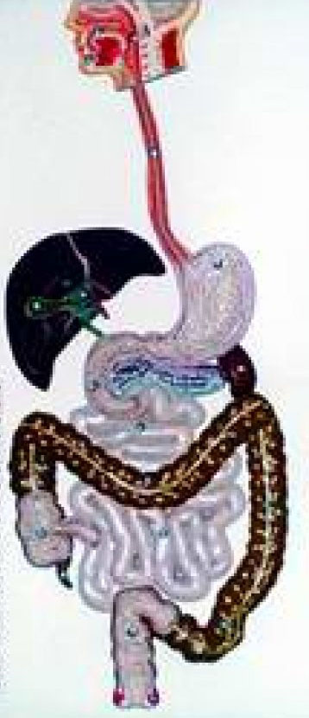
Травлення
Травлення — процес хімічної і механічної обробки речовин з метою засвоєння їх організмом. У людини травлення відбувається в кілька етапів:
починається після потрапляння продукту до рота, в якому їжа подрібнюється та попередньо обробляється слиною, яка містить травні ферменти, що розчиняють, наприклад, крохмаль;
після цього травлення продовжується в шлунку;
потім їжа потрапляє до кишечника, де травлення продовжується, і продукти активно всмоктуються в кров;
закінчується процес травлення евакуацією шлаків.

Slide 4
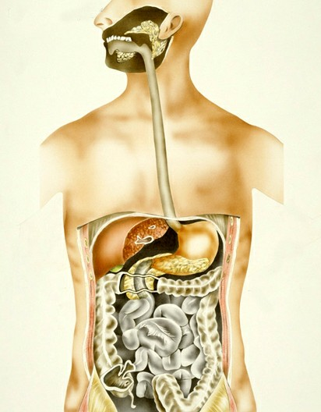
Органи травлення

Slide 5
1.Рот 2.Стравохід 3.Печінква 4.Підшлункова залоза 5.Шлунок 6.Дванадцятипала кишка 7.Ободова кишка 8.Тонка кишка 9.Товста кишка 10.Апендикс 11.Пряма кишка

Slide 6
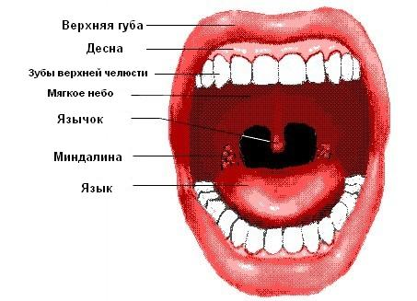
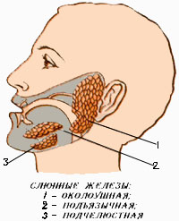
Ротова порожнина
Це початок травного каналу, де здійснюється механічна обробка їжі за допомогою зубів, язика, піднебіння та хімічна обробка з допомогою слини. В ротову порожнину відкриваються протоки трьох пар слинних залоз: привушних, підщелепних та під’язикових.

Slide 7
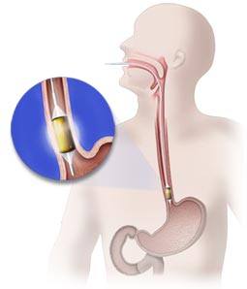
Глотка, стравохід
Глотка – лійкоподібний мускульно-хрящовий орган для процесу ковтання.
Стравохід необхідний для транспортування проковтнутої їжі. Він має вигляд трубки, яка сполучає глотку із шлунком.

Slide 8
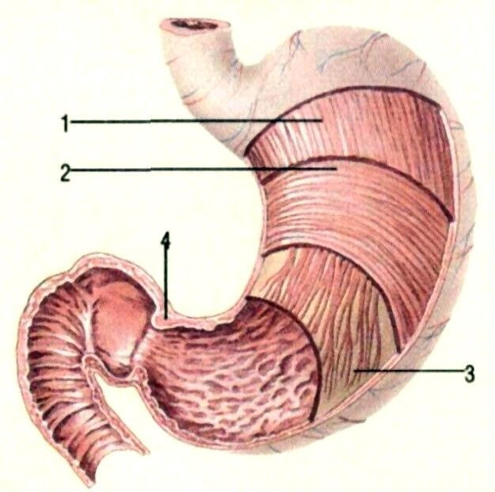
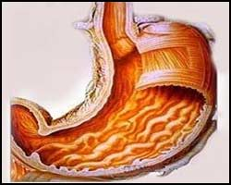
Шлунок
Шлунок - це порожнистий м'язовий орган, що перебуває між стравоходом і дванадцятипалою кишкою. У шлунку їжа скупчується, частково переварюється, завдяки шлунковому соку, що містить певні ферменти і соляну кислоту. Крім цього, шлунок механічно подрібнює їжу. Обсяг шлунку - близько 1,5 літра. У міру прийняття їжі шлунок розтягується, як правило до двох літрів, але здатний збільшитися й до чотирьох.

Slide 9
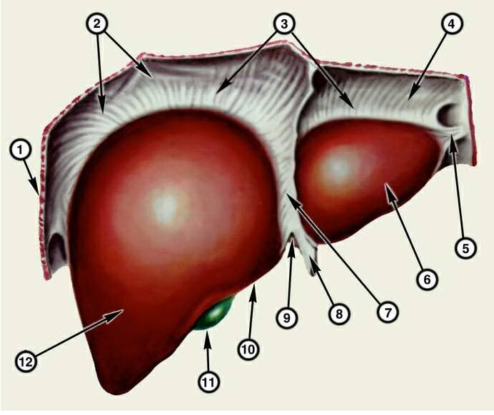
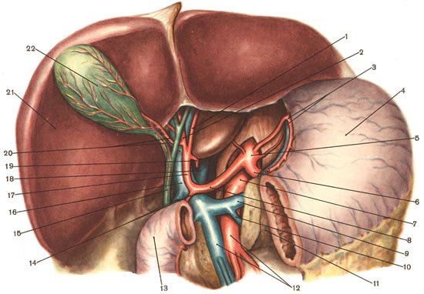
Печінка
Печінка - орган непарний, що:
бере участь у процесі травлення;
знешкоджує чужорідні речовини, що потрапляють в організм;
забезпечує організм глюкозою;
утворює і зберігає необхідні для організму запаси деяких вітамінів;
синтезує холестерин і жовчні кислоти;
бере участь у кровотворенні...

Slide 10
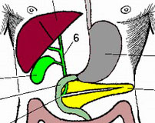
Жовчний міхур
Жовчний міхур – орган, у якому накопичується жовч, що потім виділяється у дванадцятипалу кишку, де й починається процес кишкового травлення. У людини жовчний міхур має грушоподібну форму, а розміром він 10- 14 см, і вміщає 40-70 мл жовчі. Вихід жовчі заблокований завдяки скороченню м’яза-замикача жовчної протоки.

Slide 11
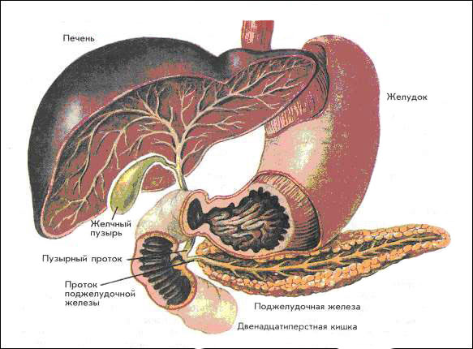
Підшлункова залоза
Підшлункова залоза - досить велика залоза, що розміщена в черевній порожнині, під шлунком. Вона примикає до дванадцятипалої кишки. Бере участь у травленні, виділяючи ферменти, які допомагають цьому процесу й продукує гормони, що сприяють обміну вуглеводів.

Slide 12
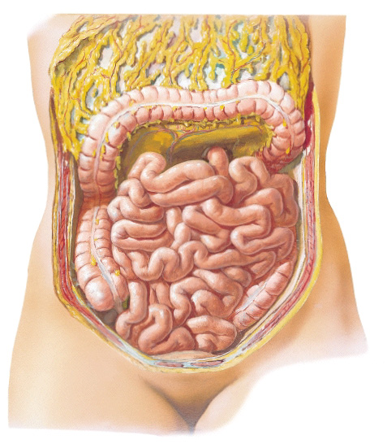
Кишечник
Кишечник - це частина шлунково - кишкового тракту, досить важливий орган травлення й виділення кінцевих продуктів метаболізму. Поділяється на тонкий і товстий.

Slide 13
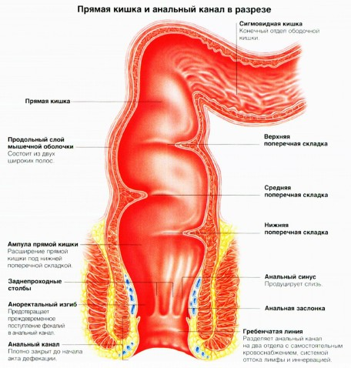
Пряма кишка
Пряма кишка – крайня частина шлунково-кишкового тракту. Це сегмент товстої кишки донизу від сигмовидної кишки і до анального отвору.
Названа так за те, що йде прямо і не має вигинів.

Slide 14
Підготував учень 9 класу Антонюк Віктор
The end

